Slide 1
« Voyons, on ne fait pas la guerre pour du pétrole ! »
Démocratie et sécurité énergétique: le cas de l’Irak
C1 > Problématiser

Slide 2
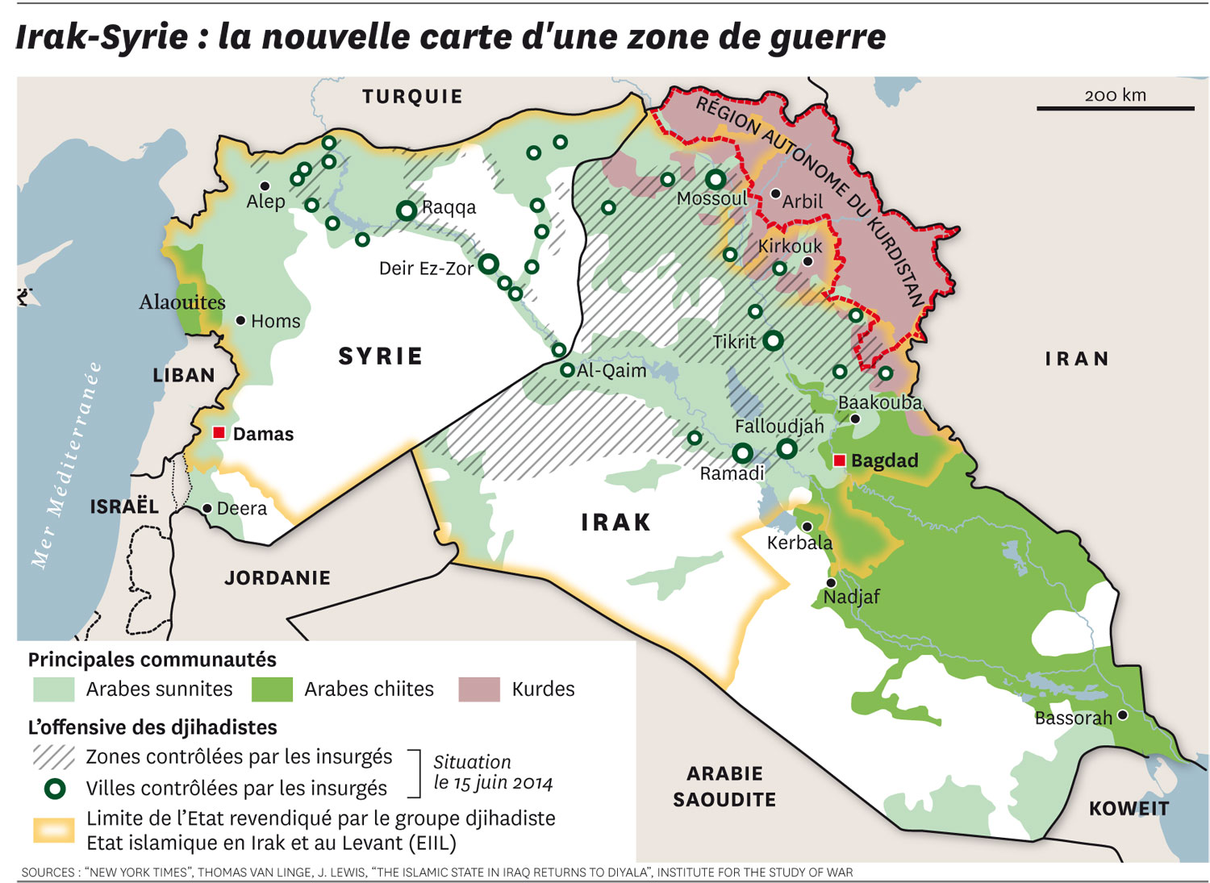
Notes:
Van Linge (Th.), Lewis (J.), The islamic state in Iraq, (Institute for the study of war), Carte publiée sur le site de Courrier international en juin 2014 (URL: http://www.courrierinternational.com/article/2014/06/18/moyen-orient-l-implosion )

Slide 3
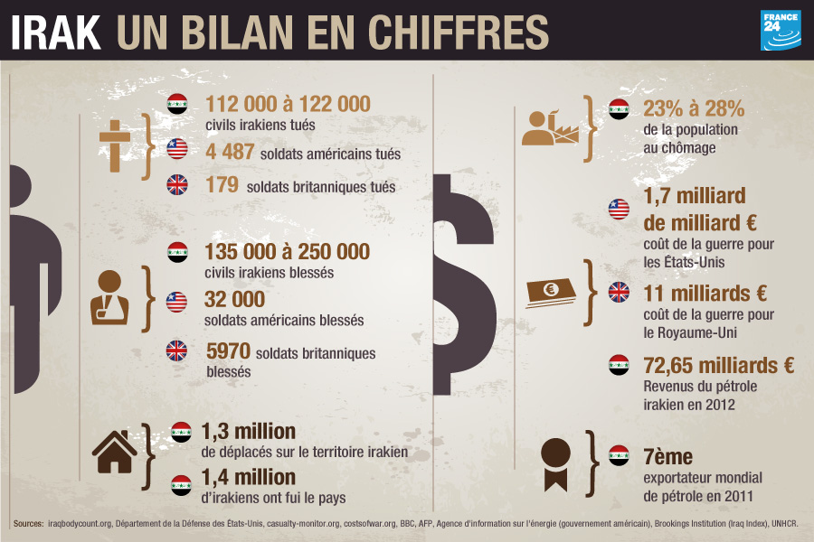
Autour de 2000 milliards*
Notes:
Infographie France 24 d’après des sources largement recoupées, visibles en pied de page.
*Correction de l’erreur par la CNAPD selon les chiffres qui semblent refléter une moyenne intégrant un grand nombre de coûts indirects présentés par les économistes américains Joseph Stiglitz et Linda Bilmes.
Le Time, qui ne peut être suspect d’antiaméricanisme, en 2013, actualise ce chiffre à 4000 milliards de dollars.

Slide 4
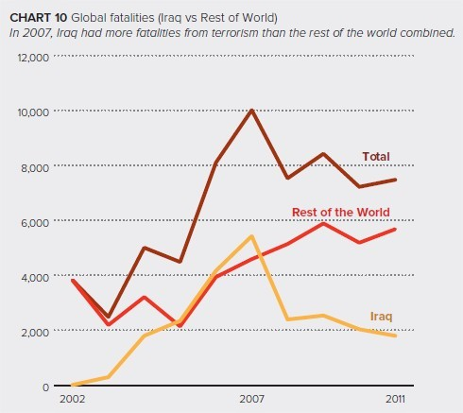
Notes:
Victimes d’actes terroristes (Iraq versus le reste du monde).
QR
Constater l’importance de l’activité terroriste en Iraq avant l’intervention américaine et après l’intervention américaine.
Actualité 2014 : proposer un regard sur l’actualité irakienne. La conquête par l’EI de vastes territoires, la faiblesse du gouvernement central, les tensions communautaires. L’Irak est aujourd’hui un pays plus insécure et dangereux qu’il ne l’était sous la tyrannie effroyable de Saddam Hussein. Mais ce constat est à opposer aux promesses du gouvernement de M. George W. Bush.

Slide 5
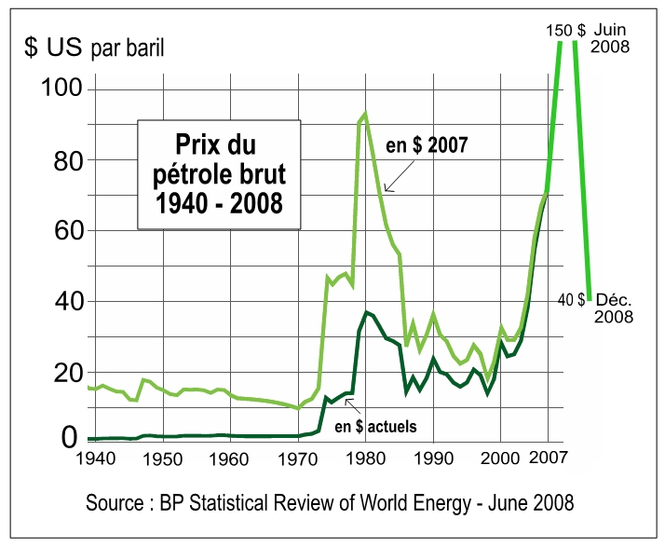
Troisième guerre du Golfe
Guerre de Kippour
2003
1973
Notes:
Critique ?
Identifier la source.
Réaliser la critique du témoin.
QR?
Etablir une corrélation entre les hausses brutales de 1973 et de 2003 d’une part, et les guerres de Kippour et d’Irak d’autre part. Glisser les événements de 1979 et leurs conséquences : Révolution islamique en Iran, Guerre Iran-Irak. Identifier que ces événements ont lieu au Moyen-Orient.
Etablir une corrélation entre les perspectives de baisse de prix et les perspectives de production de pétrole irakien.
Introduire la notion de choc pétrolier.
Attirer l’attention sur la complexité de la corrélation : la hausse de 2003 fut surprenante car les analystes avaient tablé sur une augmentation de la production irakienne… qui n’advint pas. D’autres facteurs se sont mêlés à cette défaillance. Mais la composante géopolitique du prix de l’énergie est essentielle, de même que la géopolitique est aussi tributaire de la composante énergétique… Pour se documenter, il est intéressant de lire cette source officielle française qui se veut rassurante mais soulève d’autres questions critiques : L’envolée des cours du pétrole : conjoncturelle ou structurelle ? (URL : http://www.vie-publique.fr/actualite/dossier/prix-petrole/envolee-cours-du-petrole-conjoncturelle-ou-structurelle.html). Vie publique est un portail dirigé par la Direction de l’information de l’Etat français.
Faire lien avec l’actualité 2014 : ni la guerre en Irak et Syrie, ni celle en Lybie, ne semblent pour le moment (août 2014) affecter des cours bas.

Slide 6
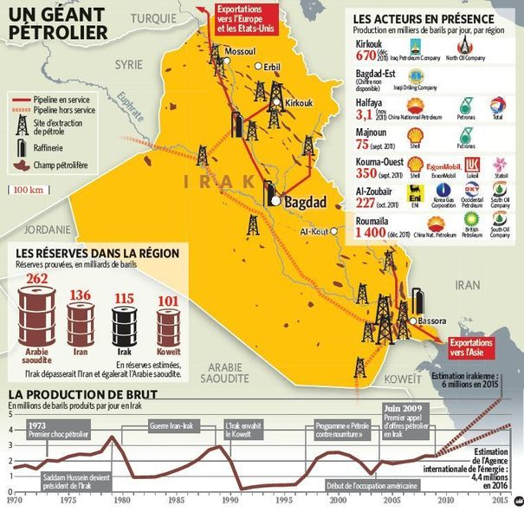
Notes:
Critique
Actualiser la production effective de pétrole depuis l’éclatement de l’Etat irakien en 2014.
(Pour info, la capacité productive de l’Irak correspond à la capacité de réserve de production de l’Arabie Saoudite. Le potentiel irakien est beaucoup plus important que sa capacité effective.)
Identifier le fonctionnement de l’exploitation pétrolière par concession et la présence de sociétés transnationales. Comparer avec le régime précédent.

Slide 7
“Le Bon Dieu n’a pas jugé bon de mettre du pétrole et du gaz seulement dans les pays démocratiques amis des Etats-Unis.
Nous devons parfois agir là où, à tout prendre, on préfèrerait ne pas aller. Mais nous allons là où sont les affaires”.
Dick Cheney, président d’Halliburton, déclaration en 1998.
Notes:
Déclaration de Dick Cheney, 23 juin 1998 au Cato Institute, think tank libertarien, à l’occasion d’une conférence sur les coûts économiques, dégât collatéral de la politique étrangère américaine (http://www.cato.org/events/collateral-damage-economic-cost-us-foreign-policy). Le texte intégral a été retiré du site (dernière consultation en août 2014).
Critique?
Vice-président des USA 2001-2009 et ancien président d’Halliburton, multinationale texane, second fournisseur de services à l'industrie pétrolière et gazière dans le monde. Sous-secrétaire adjoint à la Défense sous l’administration de M. Bush père (1989-1993).
Savoir aussi que Cato Institute, proche historiquement des Républicains, a manifesté une prise de distance claire vis-à-vis de la politique étrangère des néoconservateurs qui accèderont au pouvoir en 2001.
QR ?
Identifier le paradoxe voire la duplicité de l’argument moral.
Identifier le caractère réaliste en matière politique.
Identifier l’intérêt critique de mobiliser une telle déclaration. Identifier aussi une fragilité critique.

Slide 8
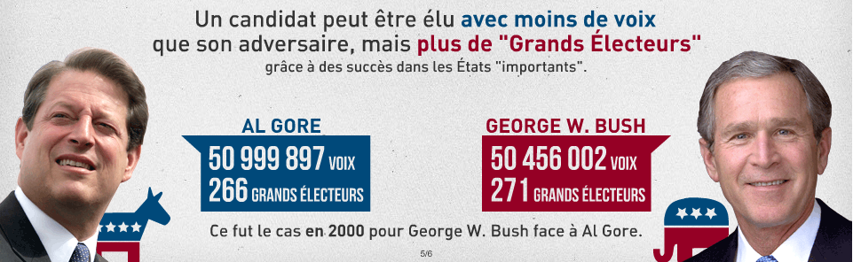
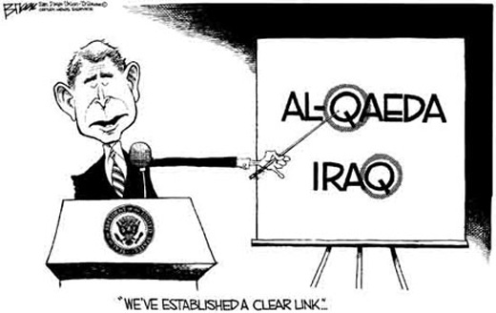
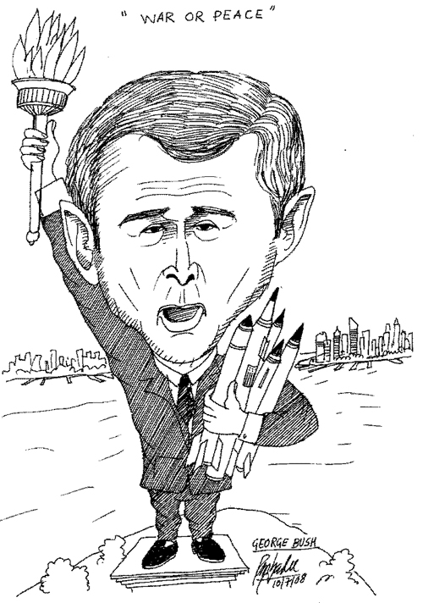
Notes:
Critique?
Infographie hébergée sur le site d’Informacyde. (http://informacyde.com/blog/actus/explication-du-systeme-des-elections-americaines). Infos recoupées par la CNAPD.
Caricature de Biaex (???)
Caricature de Ravi Gadre (URL: http://architectravigadre.com/director_caricatures.aspx)
QR ?
L’intérêt réel de ce retour vers les élections américaines de 2000 est d’interroger le fonctionnement d’une démocratie. Mis en relation avec d’autres documents du corpus, cette infographie rappelle que les électeurs ont élu une équipe avec une identité, une expérience de gouvernement et un programme idéologique. Mis en relation avec d’autres documents du corpus, le lecteur critique constatera que les préférences politiques et économiques des néoconservateurs autour de Bush étaient très documentées. Un groupe politique motivé, soudé, soutenu financièrement (QR intéressante : quel financement des différents partis ?), organisé, peut accéder au pouvoir par les voies démocratiques. Les électeurs américains ont élu l’équipe de George W. Bush selon les règles démocratiques en place.

Slide 9
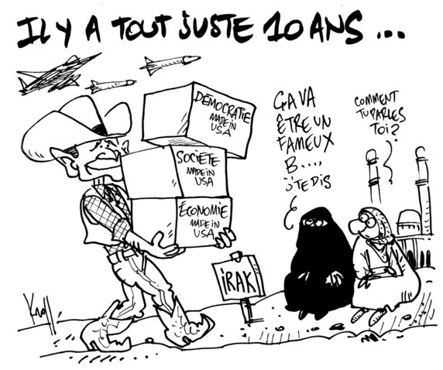
(…) « Ce qui se joue à travers le grand Moyen-Orient est plus qu’un conflit militaire. C’est la guerre idéologique décisive de notre temps. D’un côté, il y a ceux qui croient en la liberté et en la modération ; de l’autre, les extrémistes qui tuent des innocents et ont proclamé leur intention de détruire notre mode de vie. À long terme, le moyen le plus réaliste de protéger le peuple américain est d’offrir une solution de rechange pleine d’espoir face à l’idéologie de haine de l’ennemi, et cela en faisant avancer la liberté dans cette région du monde. (…) Nous allons de l’avant avec confiance dans l’Auteur de la liberté qui nous guidera dans ces heures difficiles »
George W. Bush, Discours à la Nation, 10 janvier 2007.
Notes:
Critique?
Soyez attentifs à la date. Il sera intéressant de la mettre en corrélation avec d’autres, notamment la reconnaissance de l’absence d’armes de destruction massive en Irak (2005). Noter la durée du conflit.
Caricature de Kroll, 2013.
QR?
Identifier les justifications de la guerre par le responsable civil des décisions militaires américaines.
Chercher à les confronter avec d’autres aspects de la réalité de la guerre en Irak rencontrés dans d’autres documents.

Slide 10

Une idéologie ?
« Le Projet pour un Nouveau Siècle Américain est une organisation éducative à but non lucratif centrée sur quelques propositions fondamentales: le leadership de l'Amérique est bon pour l'Amérique et pour le reste du monde. »
« Un tel leadership demande la force militaire, une diplomatie énergique et un engagement pour le principe moral. »
1997
Notes:
Critique?
PNAC : Think thank néoconservateur (1997-2006), lié à l’AIE, un autre think tank néoconservateur, qui plaident pour des USA très actifs en politique étrangère, notamment par le biais militaire, afin de faire perdurer leur suprématie au 21^{ième} siècle. Ont entre autres animé ces groupes de réflexion et de pression: Dick Cheney, Paul Wolfowitz, Donald Rumsfeld, Jeb Bush, Robert Zoellick ou Robert Kagan, tous devenus collaborateurs ou conseillers de l’équipe gouvernementale de M. George W. Bush. Célèbre, pour sa lettre très offensive adressée à Bill Clinton en 1998.
QR ?
Faire émerger la nécessité de consulter les programmes et les sources d’influence des candidats aux élections.
Faire émerger les caractéristiques d’une politique étrangère néoconservatrice: unilatéralisme, pression militaire, moralisation de la politique.

Slide 11
Le lobbying...
« Il faut en plus absolument ajouter que si Saddam acquiert la capacité de produire des armes de destruction massive, comme il est certain de le faire si nous laissons les choses aller, la sécurité des troupes américaines dans la région, de nos amis et alliés comme Israël et les pays arabes modérés, et une part importante de la fourniture mondiale de pétrole s'en trouvera menacée. »
1998
Notes:
PNAC, Lettre à Bill Clinton, 26 janvier 1998.
Critique.
Cette lettre ouverte vise à faire pression sur le président en exercice. Un bon nombre des signataires sont des néoconservateurs qui étaient en exercice sous l’administration de M. Bush père et qui rempileront sous l’administration de M. W. Bush.
PNAC : Think thank néoconservateur (1997-2006), lié à l’AIE, un autre think tank néoconservateur, qui plaident pour des USA très actifs en politique étrangère, notamment par le biais militaire, afin de faire perdurer leur suprématie au 21^{ième} siècle. Ont entre autres animé ces groupes de réflexion et de pression: Dick Cheney, Paul Wolfowitz, Donald Rumsfeld, Jeb Bush, Robert Zoellick ou Robert Kagan, tous devenus collaborateurs ou conseillers de l’équipe gouvernementale de M. George W. Bush. Célèbre, pour sa lettre très offensive adressée à Bill Clinton en 1998.
QR?
Remarquer l’existence en substance de la thèse et des arguments qui visent à intervenir en Irak. Insister sur la date. Insister sur le caractère explicite de l’argument de la sécurité énergétique.
Identifier le principe d’interpellation directe du Président en exercice pour défendre des options idéologiques.

Slide 12
Confidentiel
Notes:
Critique?
Documents recherchés et obtenus par voie judiciaire par l’association américaine Judicial Watch, fondée en 1994. Cette association travaille essentiellement à surveiller l’activité du gouvernement américain. En l’occurrence, en mars 2002, la justice américaine à ordonné au gouvernement de déclassifier ces deux documents produits au mois de mars 2001 par le Groupe de travail “Energie” de l’administration Bush, mis en place tout de suite après l’investiture et dirigé par M. Patrick “Dick” Cheney.
QR?
Mettre en évidence l’indépendance de la justice américaine.
Mettre en évidence le rôle joué par la société civile.

Slide 13
Confidentiel
Notes:
Critique?
Documents recherchés et obtenus par voie judiciaire par l’association américaine Judicial Watch, fondée en 1994. Cette association travaille essentiellement à surveiller l’activité du gouvernement américain. En l’occurrence, en mars 2002, la justice américaine à ordonné au gouvernement de déclassifier ces deux documents produits au mois de mars 2001 par le Groupe de travail “Energie” de l’administration Bush, mis en place tout de suite après l’investiture et dirigé par M. Patrick “Dick” Cheney.
Ceci est une liste des Suitors étrangers, des entreprises candidates en lice pour obtenir des contrats sur les champs de pétrole en Iraq. En jaune: Belgique > Petrofina (intégré depuis 1999 dans le groupe Total)

Slide 14
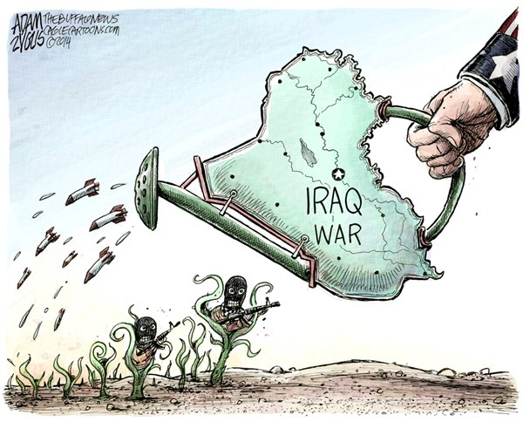
« Il nous semble que l'intervention de ces résolutions convergentes rendent plus difficile leur utilisation pour mener une action militaire de l'ONU contre l'Irak. L'action qui se profile et que nous ne pouvons que dénoncer ne peut ainsi s'abriter derrière la légalité internationale qui s'impose aux Etats-Unis comme à tout Etat signataire de la Charte des Nations Unies. »
L'Irak en danger, rapport de mission effectuée en Irak par une délégation du groupe sénatorial d'amitié France-Irak du 18 au 23 juin 2001.
« Je n'ai aucune preuve liant l'Irak à ce qui s'est passé le 11 septembre ».
Kofi Annan, secrétaire général de l’ONU, 19/12/2001.
« L'option de la guerre peut apparaître a priori la plus rapide. Mais n'oublions pas qu'après avoir gagné la guerre, il faut construire la paix. »
Dominique de Villepin, Premier ministre français, Discours contre la guerre en Irak, 14 février 2003, New-York, Conseil de sécurité des Nations.
Notes:
Critique.
L'Irak en danger, rapport de mission effectuée en Irak par une délégation du groupe sénatorial d'amitié France-Irak du 18 au 23 juin 2001.
Document produit par le Sénat de la République française qui sert à étayer le caractère illégal du projet d’intervention américaine en Irak sous la forme de la guerre préventive. (URL: http://www.senat.fr/ga/ga38/ga38.html ).
Cette position sera la position officielle de la France qui sera défendue par Dominique de Villepin, Premier ministre sous la présidence de M. Jacques Chirac.
Le Conseil de sécurité de l’ONU ne donnera jamais son aval et les USA partiront en guerre en dépit du droit international.
Caricature de Adam Zygus, 2014.
QR?
Ces documents permettent d’interroger la légalité de l’intervention américaine en Irak : insister sur le rôle du Conseil de sécurité de l’ONU.
Réflexion collective: est-il possible de faire la guerre pour gagner la paix, la liberté ou la démocratie ? Le professeur aura a cœur de mettre le cours d’histoire en perspective à la lumièrede cette réflexion.

Slide 15
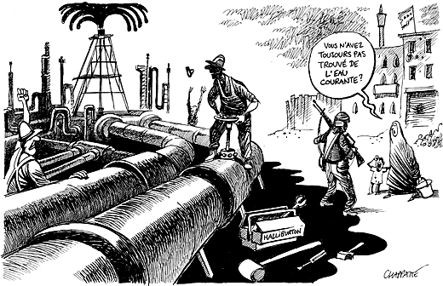
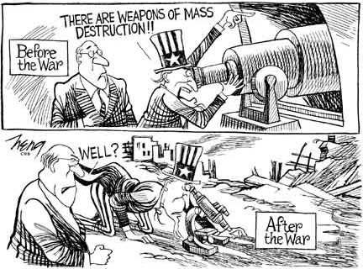
« Regardons les choses simplement. La principale différence entre la Corée du Nord et l'Irak, c'est qu'économiquement nous n'avions pas le choix pour l'Irak. Le pays nage dans le pétrole. »
« ...Pour des raisons qui ont à voir avec la bureaucratie gouvernementale américaine, nous avons choisi une menace à laquelle tout le monde adhère: les armes de destruction massive. »
Paul WOLFOWITZ, à Singapour, 31 mai-1er juin, 2003.
Paul WOLFOWITZ, magazine Vanity Fair, mai 2003.
Notes:
Critique?
M. Paul Wolfowitz était Secrétaire d’Etat adjoint à la Défense du gouvernement USA de M. W. Bush (2001-2005) et sous-secrétaire à la défense de M. Cheney sous l’administration de M. Bush père (1989-1993).
Repérer l’intérêt critique de recueillir le témoignage d’un témoin clé et associé au pouvoir à l’époque concernée.
Caricature de Theng.
Caricature de Chappatte.
QR ?
Qu’apprend-t-on sur les motivations de l’équipe de M. Bush ?
Pourquoi et comment construire une légitimité ?
Pour alimenter la réflexion critique :
«Cinq ans après l’invasion américaine de l’Irak, une étude complète des archives montre que les déclarations ont fait partie d’une campagne orchestrée qui a effectivement galvanisé l’opinion publique et conduit le pays à la guerre sur la base de prétextes résolument faux», estiment les auteurs de l’étude. L’étude cite un discours de Dick Cheney en août 2002 au cours duquel il affirme: il «n’y a pas de doute que Saddam Hussein a maintenant des armes de destruction massive». En 2005, l’administration reconnaîtra que ces armes n’existent pas…
(Les 935 mensonges de l’administration Bush sur l’Irak, sur Libération.fr, 23 janvier 2008).

Slide 16
« Je déplore qu’il soit politiquement déplacé de reconnaître ce que tout le monde sait : l’un des grands enjeux de la guerre d’Irak était le pétrole de la région. »
Alan Greenspan, Le Temps des turbulences, J.-C. Lattès, Paris, 2007.
Notes:
Alan Greenspan, Le Temps des turbulences, J.-C. Lattès, Paris, 2007. (document de type « mémoires »)
Critique ?
M. Greenspan était le président de la Fed, la Réserve Fédérale, soit la Banque centrale des USA de 1987 à 2006.
Repérer l’intérêt critique de recueillir le témoignage d’un témoin clé et associé au pouvoir à l’époque concernée.
QR?
Complément d’informations:
« (…) dans une interview accordée au journaliste américain Bob Woodward pour le Washington Post, Greenspan est quelque peu revenu sur la phrase de son livre, disant que le renversement de Saddam Hussein était "essentiel " pour sauvegarder les réserves pétrolières du monde mais qu'il ne s'agissait pas de la raison déterminante de la guerre en Irak. Il a néanmoins affirmé dans le Wall Street Journal : "depuis 20 ans, Saddam s'acheminait dangereusement vers le contrôle du détroit d'Hormuz et, par conséquent, du marché pétrolier". Saddam Hussein aurait pu alors devenir le "Hugo Chavez du Moyen-Orient" et un grand danger pour l'économie américaine. » (extrait d’une enquête de Linternaute : http://www.linternaute.com/actualite/monde/pays/etats-unis/irak/greenspan-vraies-raisons-invasion-irak.shtml )

Slide 17
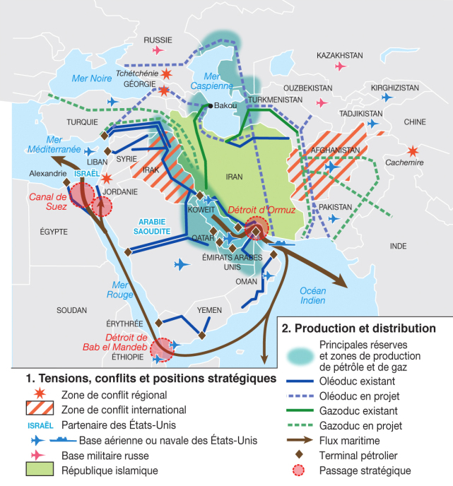
Géopolitique du Moyen-Orient : un enjeu pour les puissances!
Notes:
Une carte pour structurer l’enjeu carrefour du monde du Moyen-Orient.

